Slide 1
Муниципальное бюджетное дошкольное
образовательное учреждение
«Детский сад № 29»
«Моя семья»
Проект
Разработала воспитатель : Медведева Ольга Викторовна
г.Арзамас

Slide 2
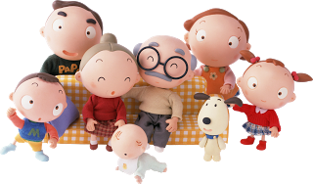
Цель:
Формирование духовно-нравственных качеств личности через приобщение детей к семейным традициям и ценностям.
Задачи:
*сформировать у детей интерес к своей семье, сохранению семейных традиций и обычаев ;
*обогащать детско-родитеские отношения опытом совместной творческой деятельности;
* создать эмоционально благополучную атмосферу дома и в детском саду, где взаимоотношения между взрослыми и детьми построены на основе доброжелательности и взаимоуважении;
*воспитывать уважительное отношение и любовь к родным и близким, уважение к труду и к занятиям членов семьи

Slide 3
Тип проекта: познавательно-творческий, групповой
Участники проекта: воспитанники старшей группы, воспитатели, музыкальный руководитель, родители.
Возраст: старший дошкольный.
Сроки реализации: февраль-май.
I этап организационно-информационный

Slide 4
Без отца-полсироты, а без матери-и вся сирота.
В дружной семье даже в холод тепло.
В недружной семье добра не бывает.
В семье разлад, так и дому не рад.
В семье согласно, так идёт дело прекрасно.
В семье где нет согласия, добра не бывает.
Все равны детки - и пареньки и девки.
В хорошей семье хорошие дети растут.
Везде хорошо, но дома лучше.
Дерево держится корнями, а человек семьёй.
Добро по миру не рекой течёт, а семьёй живёт.
Есть дети – будут и радости.
Земля без воды мертва, человек без семьи- пустоцвет.
Когда нет семьи, так и дома нет.
Пословицы о семье

Slide 5
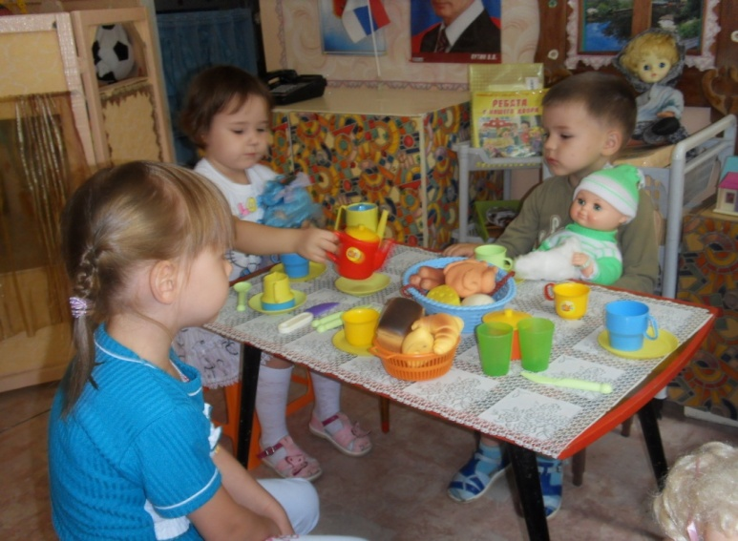
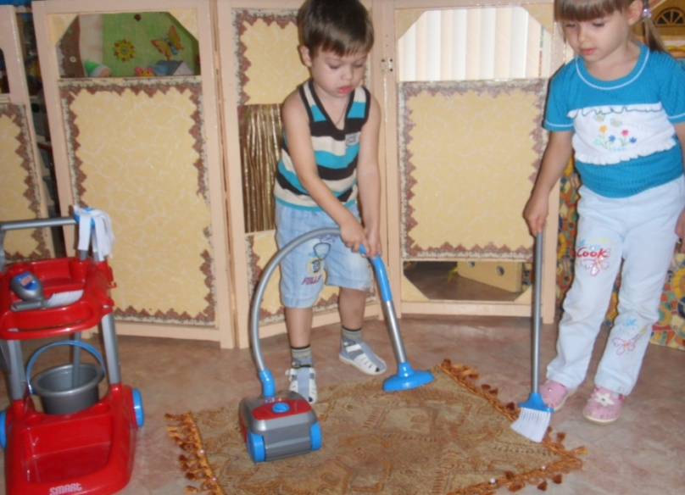
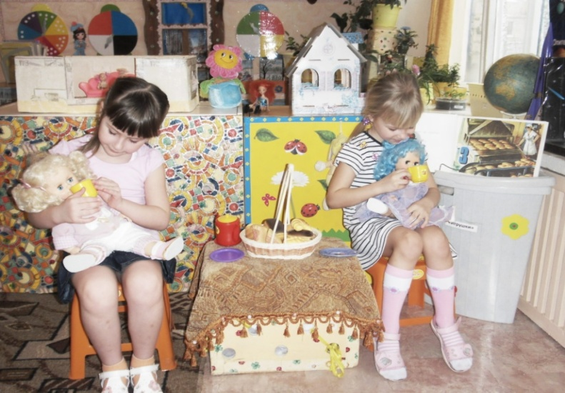
II этап практический
Сюжетно-ролевые игры на тему:
«Семья»

Slide 6
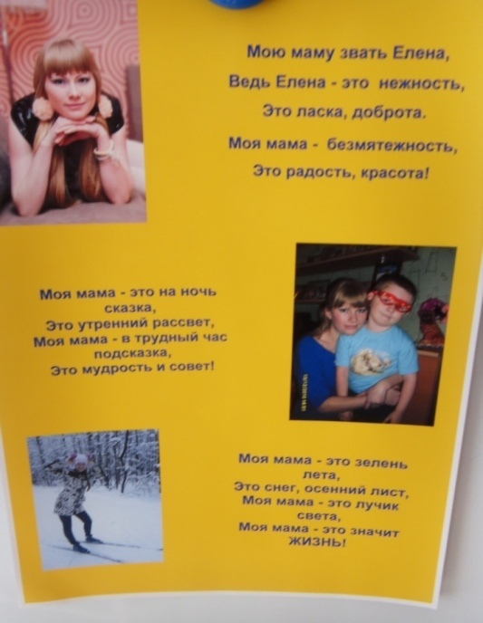
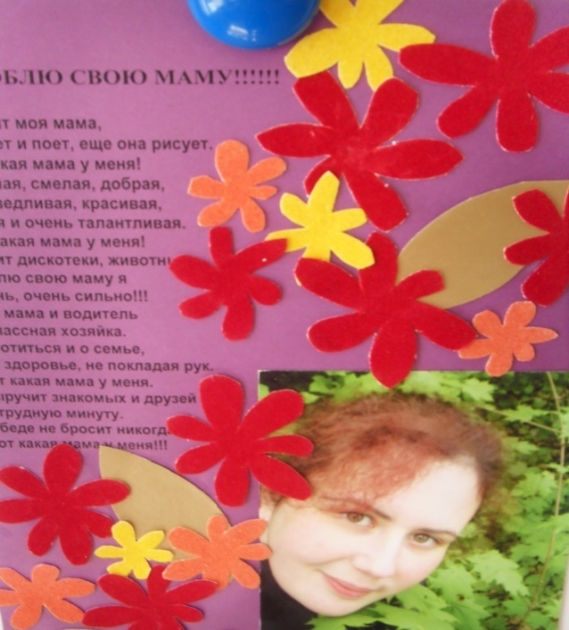
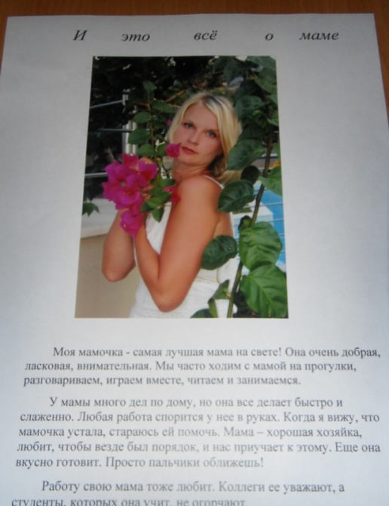
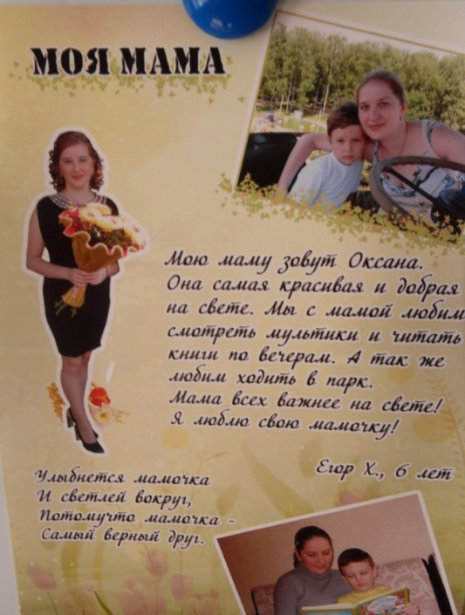
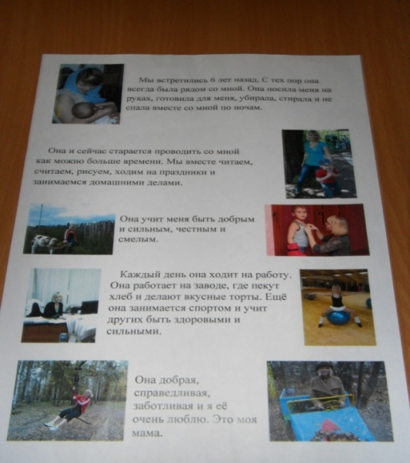
Рассказы детей о своей маме

Slide 7
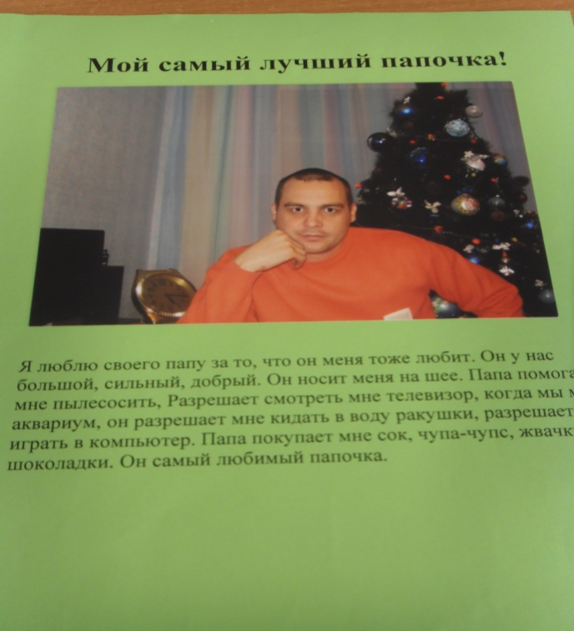
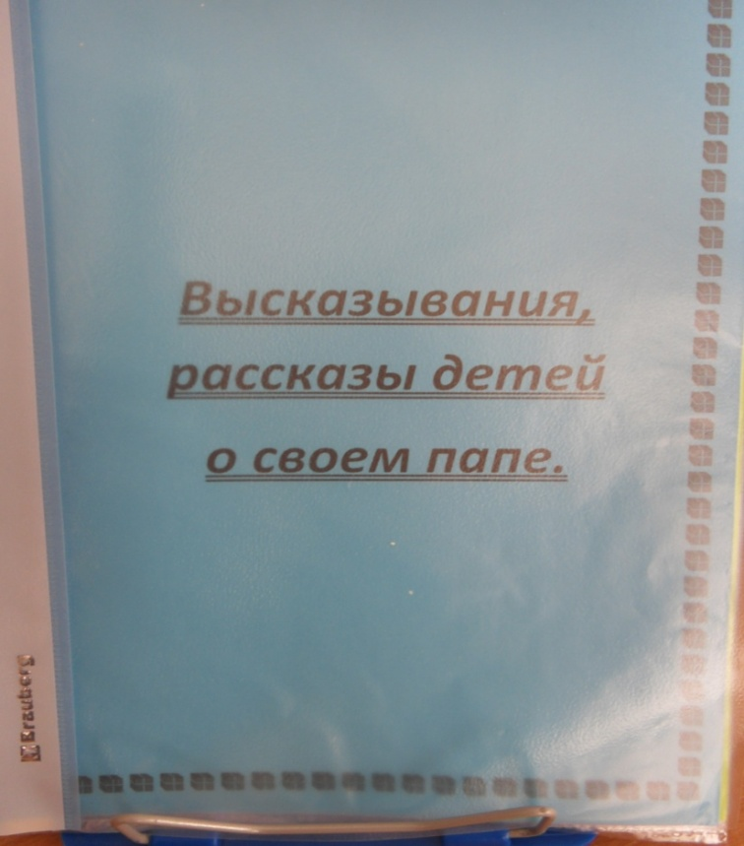
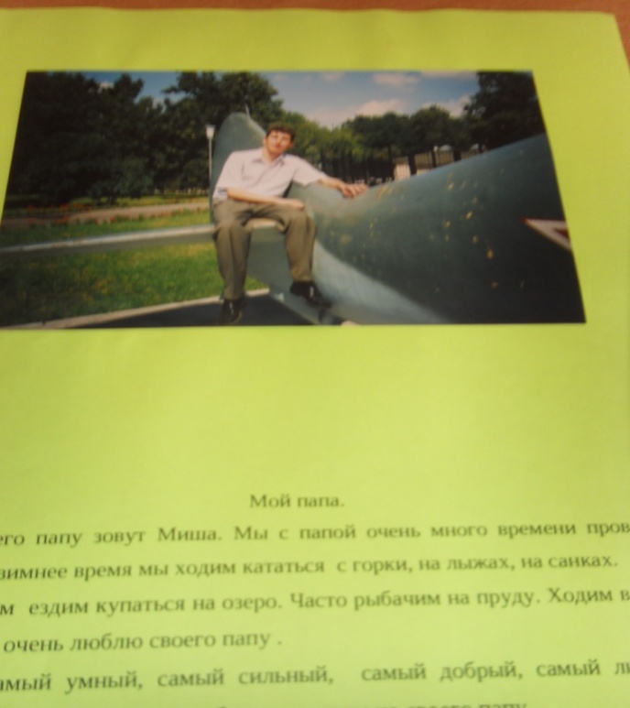

Slide 8
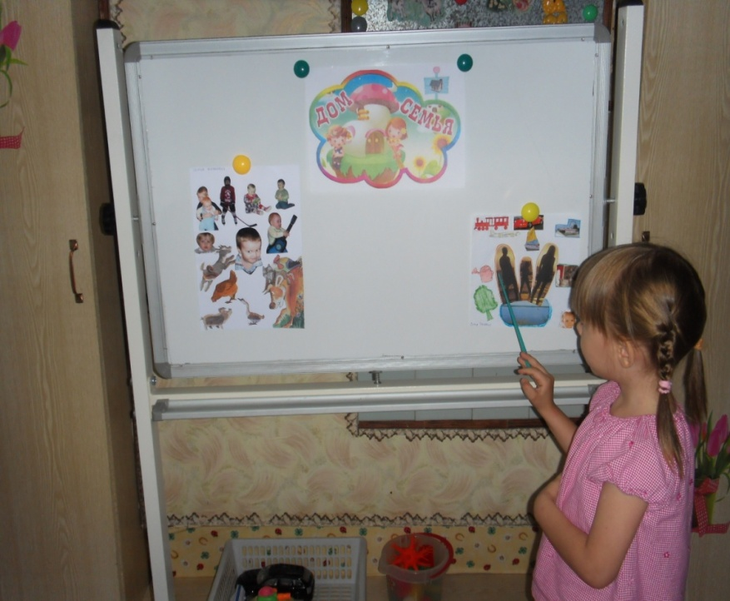
Детские рассказы о семье

Slide 9
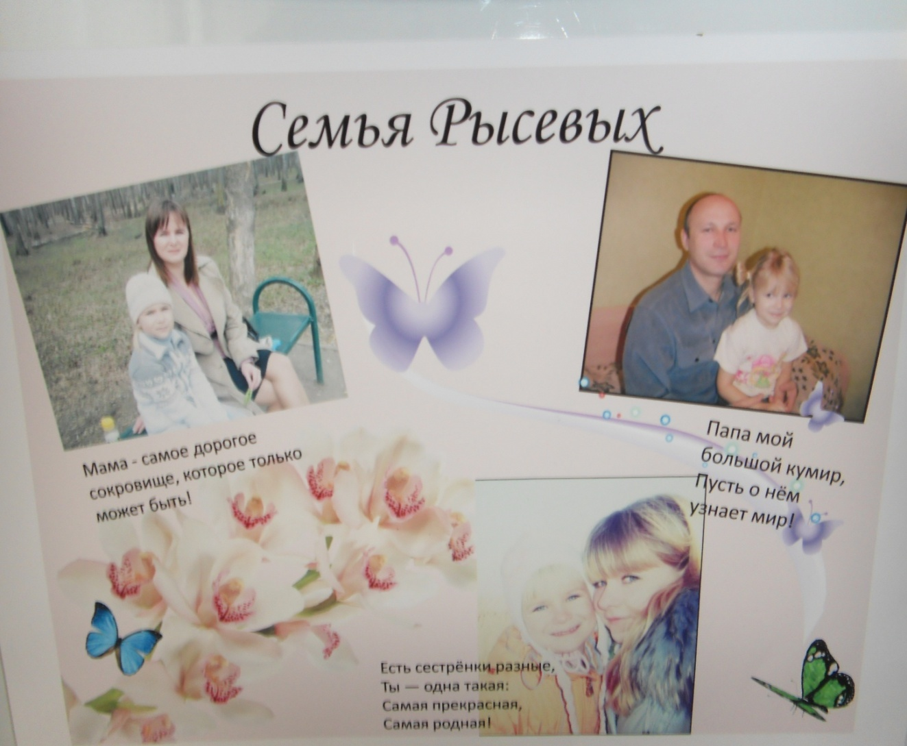
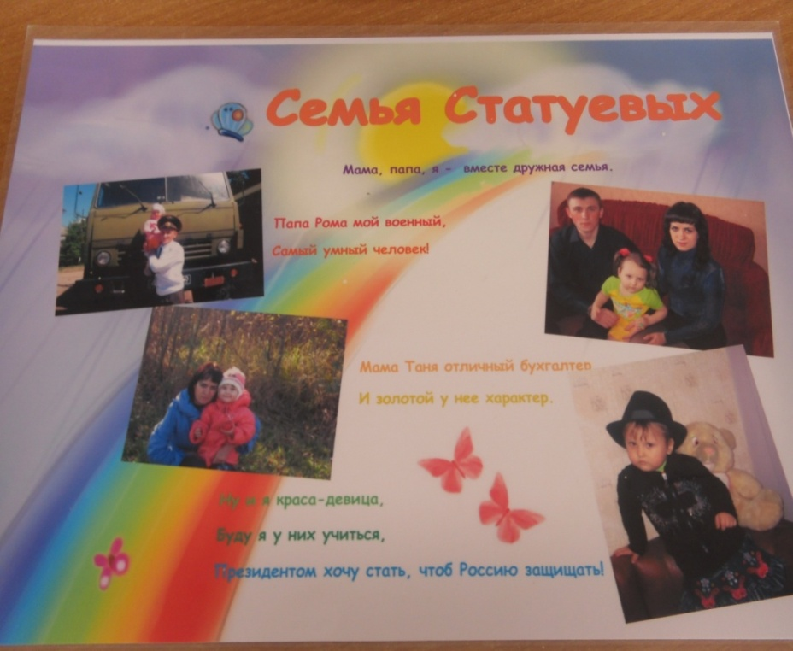
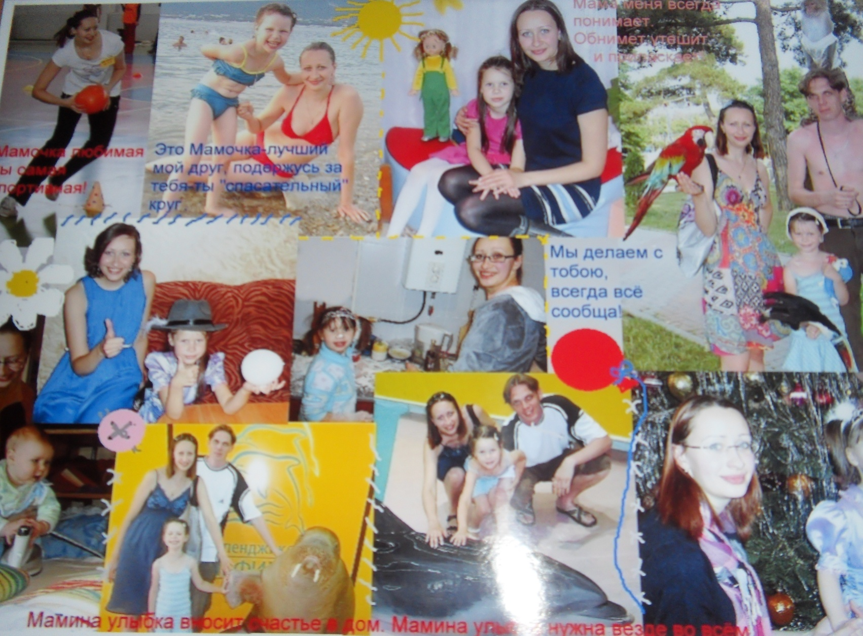
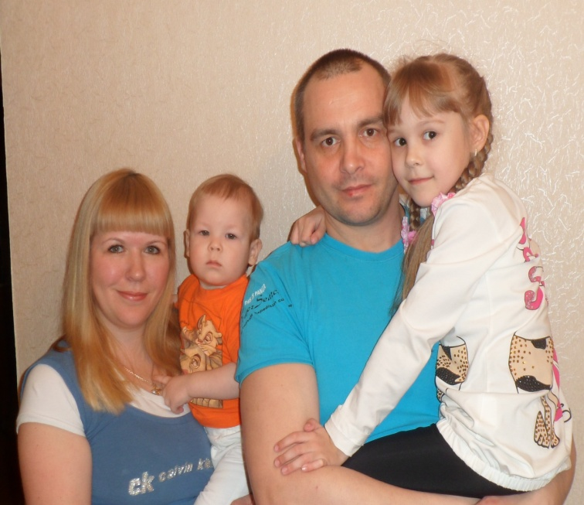
Составление семейных фотоколлажей

Slide 10
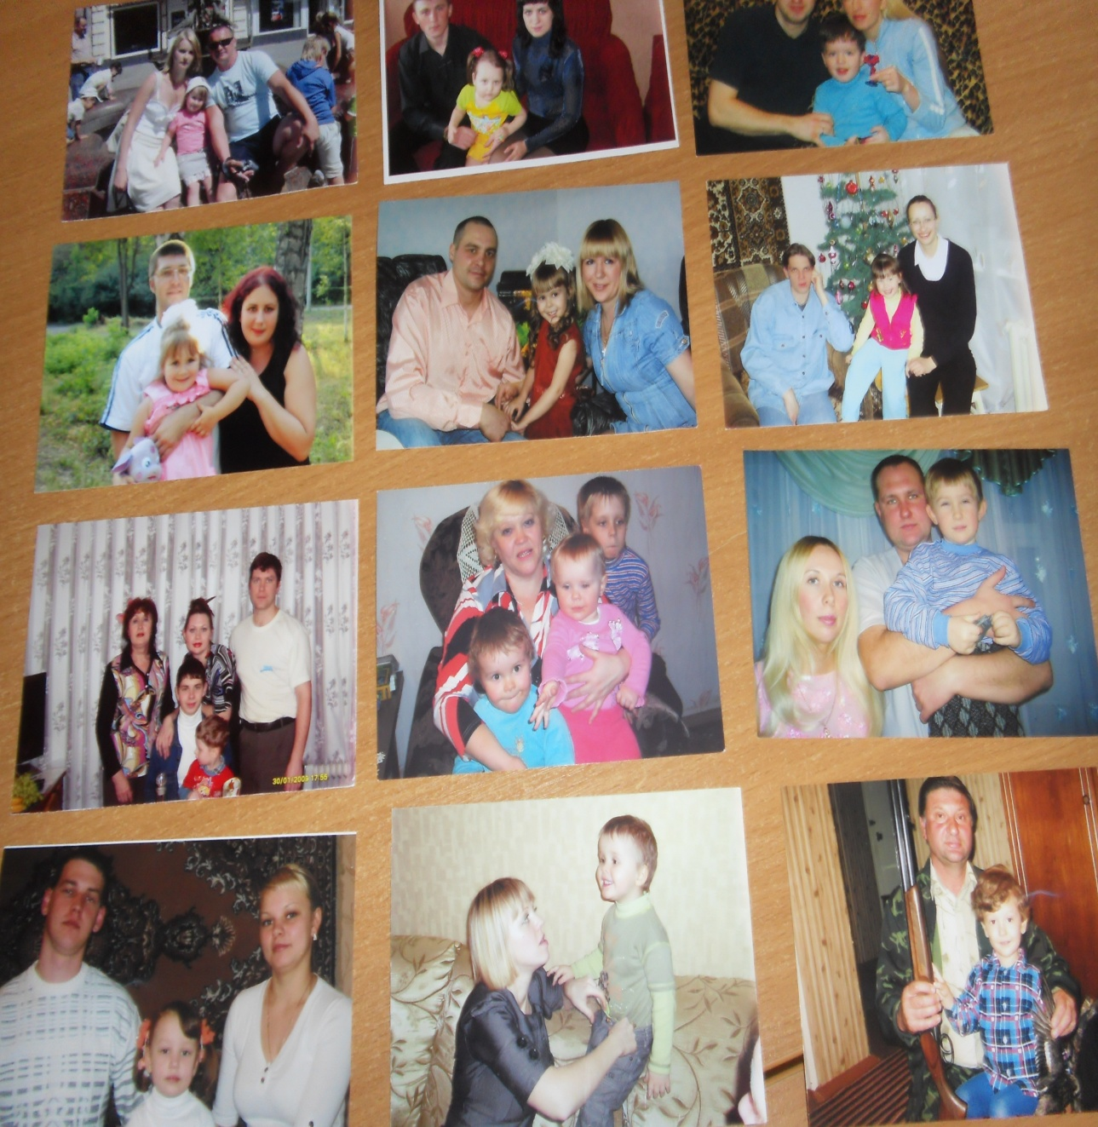
Семейные альбомы

Slide 11
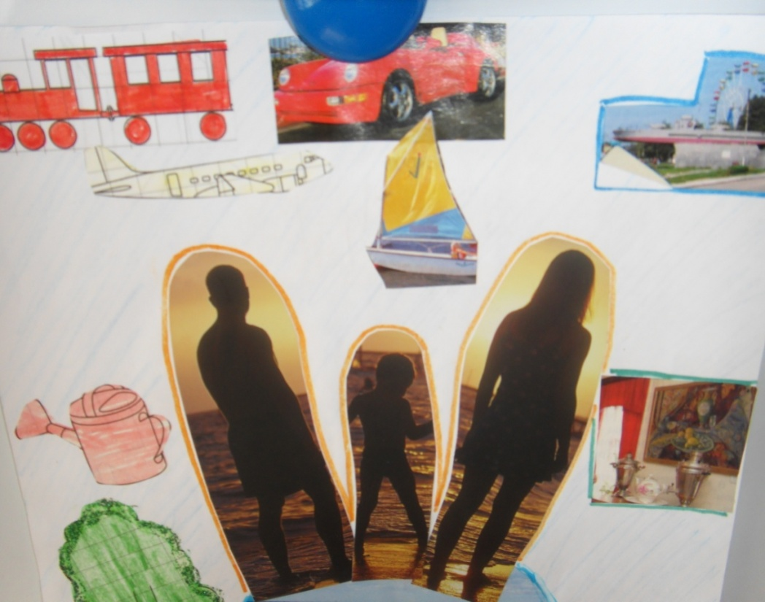
Конкурс коллажей

Slide 12
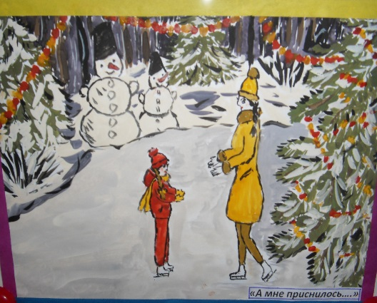
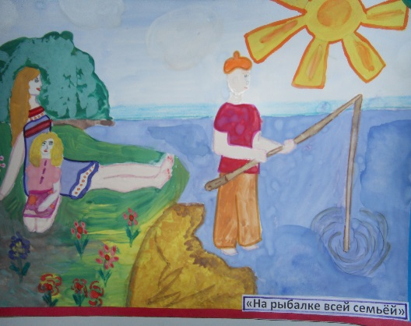
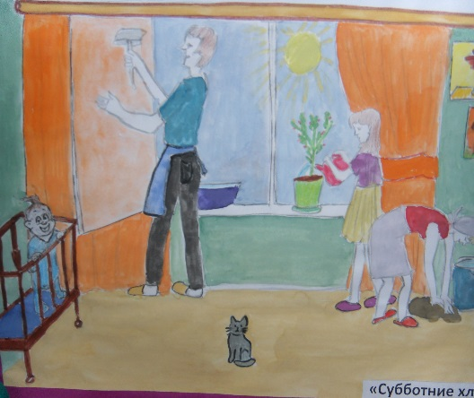
Городской конкурс детского рисунка
«Моя семья»

Slide 13
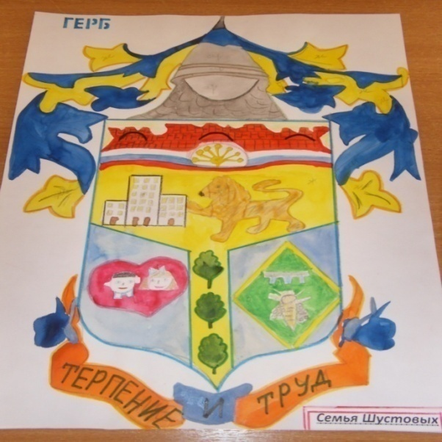
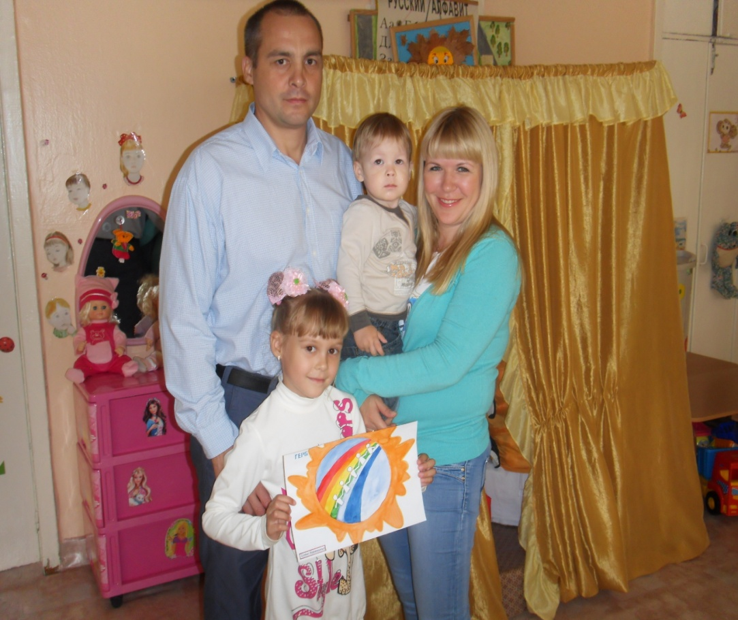
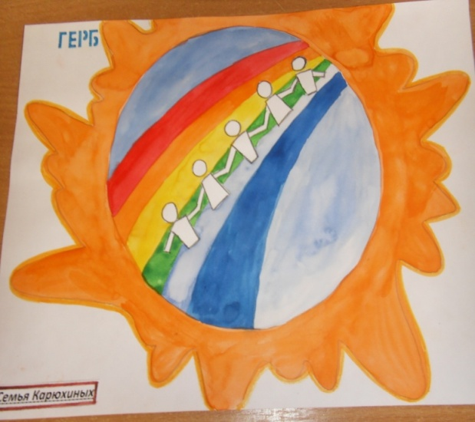
Герб семей

Slide 14
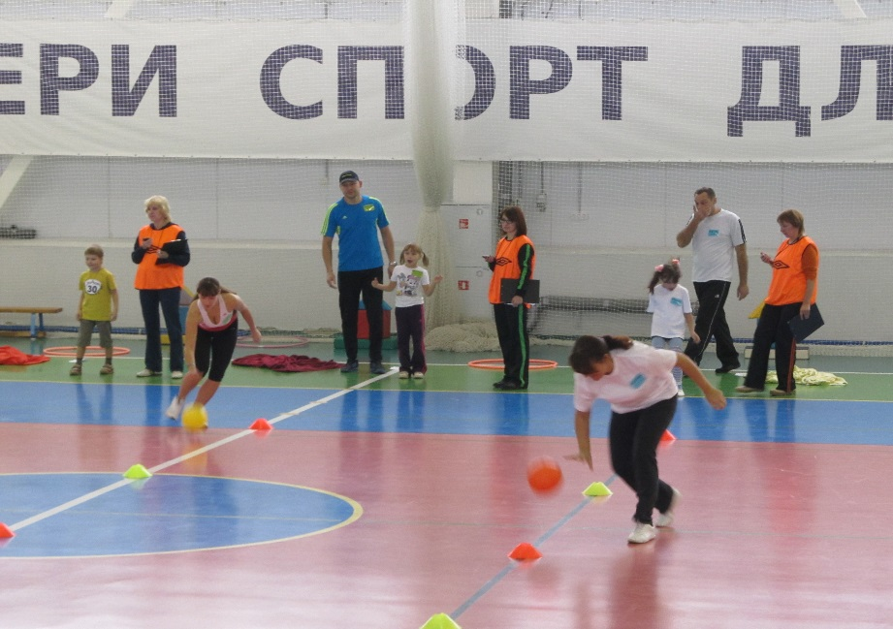
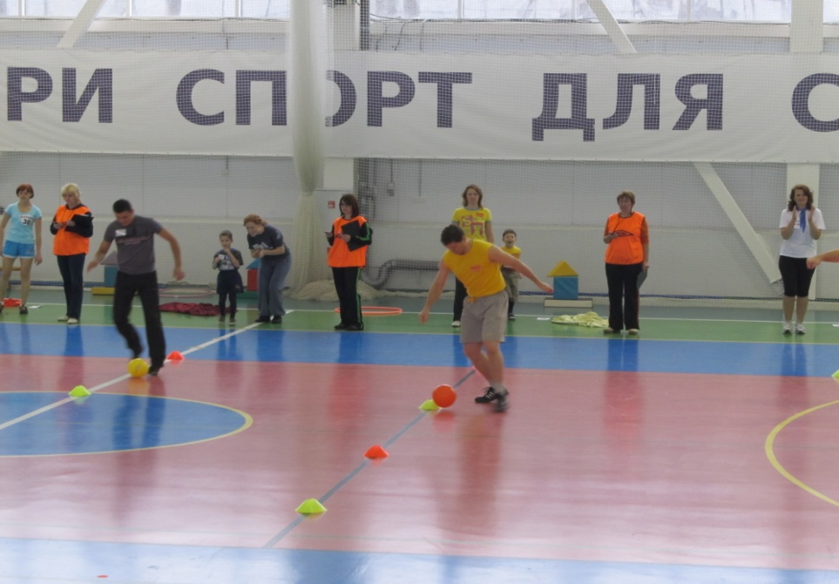
Городские соревнования
«Папа, мама я – спортивная семья!»

Slide 15
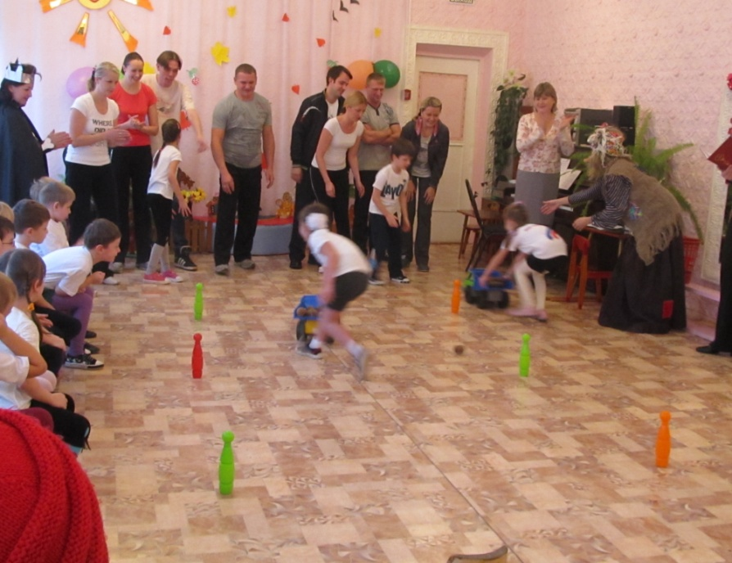
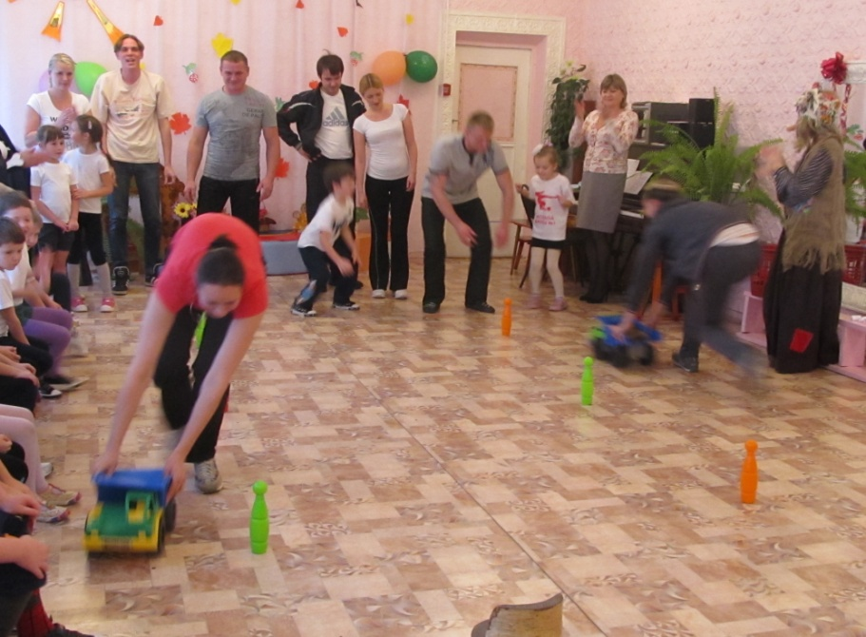
Спортивные семейные праздники

Slide 16
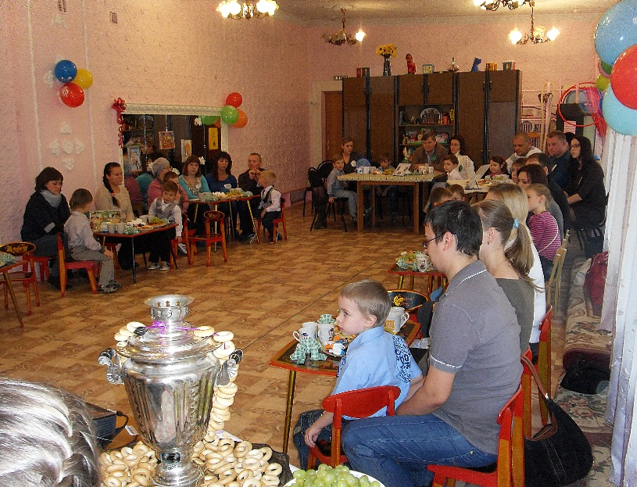
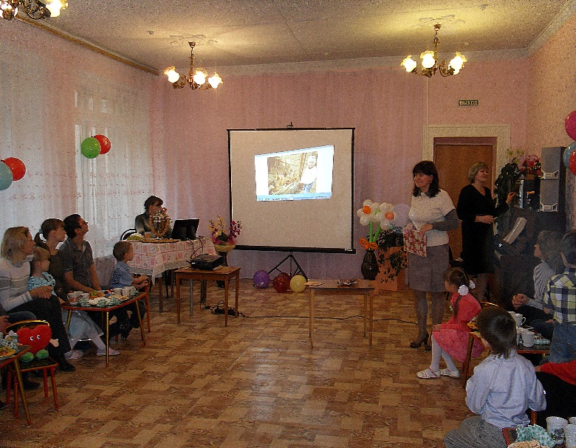
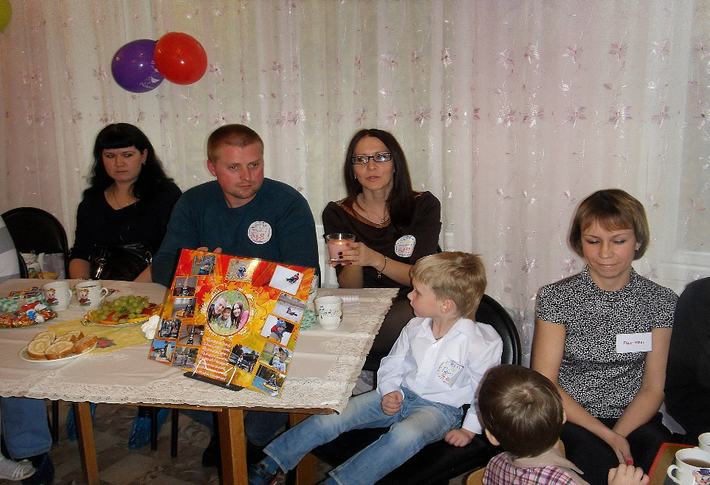
« Мы сидим за круглым столом»
III этап-Заключительный

Slide 18
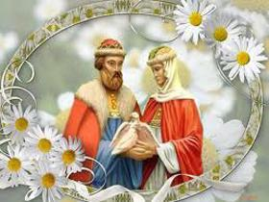
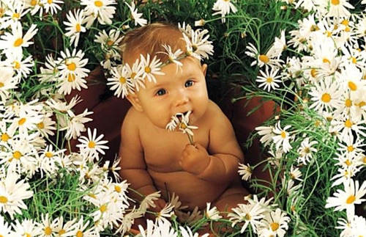

Slide 19
Результаты:
Повышение компетентности родителей в вопросах семейного воспитания;
Дети получили необходимую информацию о своих семьях;
Произошел обмен опытом семейного воспитания и традиций;
Перспектива:
поиск новых форм взаимодействия педагогов с родителями

Slide 20
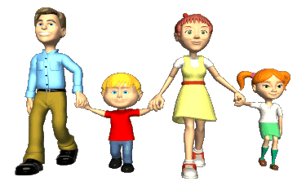
Спасибо за внимание

